Slide 1
1.주 은혜를 받으려 모인 성도들
2.주 우리를 곁에서 인도하시니
3.주 우리의 방패와 창검 되시니
1.We gather together to ask
2.Beside us to guide us, our
3.We all do extol Thee, Thou

Slide 2
1.주 은혜를 받으려 모인 성도들
2.주 우리를 곁에서 인도하시니
3.주 우리의 방패와 창검 되시니
1.We gather together to ask
2.Beside us to guide us, our
3.We all do extol Thee, Thou

Slide 3
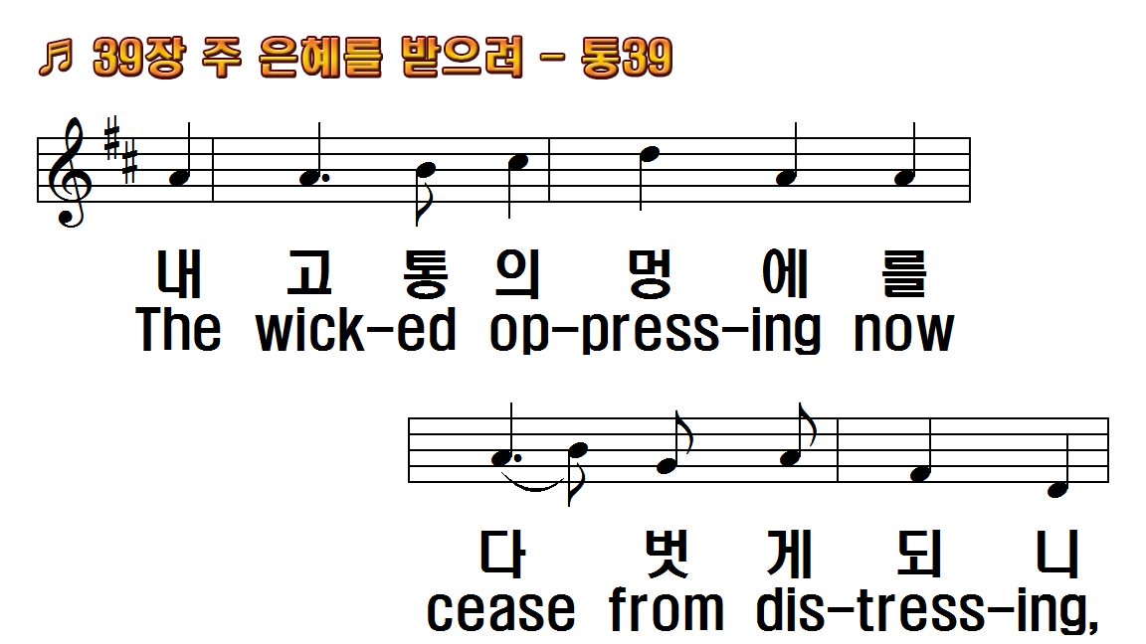
1.주 은혜를 받으려 모인 성도들
2.주 우리를 곁에서 인도하시니
3.주 우리의 방패와 창검 되시니
1.We gather together to ask
2.Beside us to guide us, our
3.We all do extol Thee, Thou

Slide 4
1.주 은혜를 받으려 모인 성도들
2.주 우리를 곁에서 인도하시니
3.주 우리의 방패와 창검 되시니
1.We gather together to ask
2.Beside us to guide us, our
3.We all do extol Thee, Thou

Slide 5
1.주 은혜를 받으려 모인 성도들
2.주 우리를 곁에서 인도하시니
3.주 우리의 방패와 창검 되시니
1.We gather together to ask
2.Beside us to guide us, our
3.We all do extol Thee, Thou

Slide 6
1.주 은혜를 받으려 모인 성도들
2.주 우리를 곁에서 인도하시니
3.주 우리의 방패와 창검 되시니
1.We gather together to ask
2.Beside us to guide us, our
3.We all do extol Thee, Thou

Slide 7
1.주 은혜를 받으려 모인 성도들
2.주 우리를 곁에서 인도하시니
3.주 우리의 방패와 창검 되시니
1.We gather together to ask
2.Beside us to guide us, our
3.We all do extol Thee, Thou

Slide 8
1.주 은혜를 받으려 모인 성도들
2.주 우리를 곁에서 인도하시니
3.주 우리의 방패와 창검 되시니
1.We gather together to ask
2.Beside us to guide us, our
3.We all do extol Thee, Thou

Slide 9
1.주 은혜를 받으려 모인 성도들
2.주 우리를 곁에서 인도하시니
3.주 우리의 방패와 창검 되시니
1.We gather together to ask
2.Beside us to guide us, our
3.We all do extol Thee, Thou

Slide 10
1.주 은혜를 받으려 모인 성도들
2.주 우리를 곁에서 인도하시니
3.주 우리의 방패와 창검 되시니
1.We gather together to ask
2.Beside us to guide us, our
3.We all do extol Thee, Thou

Slide 11
1.주 은혜를 받으려 모인 성도들
2.주 우리를 곁에서 인도하시니
3.주 우리의 방패와 창검 되시니
1.We gather together to ask
2.Beside us to guide us, our
3.We all do extol Thee, Thou

Slide 12
1.주 은혜를 받으려 모인 성도들
2.주 우리를 곁에서 인도하시니
3.주 우리의 방패와 창검 되시니
1.We gather together to ask
2.Beside us to guide us, our
3.We all do extol Thee, Thou

Slide 13
1.주 은혜를 받으려 모인 성도들
2.주 우리를 곁에서 인도하시니
3.주 우리의 방패와 창검 되시니

Slide 14
1.주 은혜를 받으려 모인 성도들
2.주 우리를 곁에서 인도하시니
3.주 우리의 방패와 창검 되시니

Slide 15
1.주 은혜를 받으려 모인 성도들
2.주 우리를 곁에서 인도하시니
3.주 우리의 방패와 창검 되시니

Slide 16
1.주 은혜를 받으려 모인 성도들
2.주 우리를 곁에서 인도하시니
3.주 우리의 방패와 창검 되시니

Slide 17
1.주 은혜를 받으려 모인 성도들
2.주 우리를 곁에서 인도하시니
3.주 우리의 방패와 창검 되시니

Slide 18
1.주 은혜를 받으려 모인 성도들
2.주 우리를 곁에서 인도하시니
3.주 우리의 방패와 창검 되시니

